Slide 1


социально-педагогический проект «успешность жизненной перспективы»
Комитет по социальной политике Санкт-Петербурга
Санкт-Петербургское государственное бюджетное учреждение центр для детей-сирот и детей, оставшихся без попечения родителей «Центр содействия семейному воспитанию № 3»
АСИ Смартека
Конкурс «Десятилетие детства 2021»
Номинация «Защита детей, оставшихся без попечения родителей»
Бухаров Денис Валерьевич, к.п.н,
директор СПб ГБУ «Центр содействия семейному воспитанию № 3»
Ермилов Валерий Владимирович, к.п.н., методист СПб ГБУ «Центр содействия семейному воспитанию № 3»

Slide 2

Проблема сиротства в россии
Сиро́тство в Росси́и — социальное явление российского общества, характеризующееся наличием детей, временно или постоянно лишённых семейного окружения. Причинами сиротства могут послужить смерть двух или единственного родителей, отказ от ребёнка, лишение родительских прав вследствие отсутствия заботы о ребёнке с их стороны.
Согласно данным 2018 года, в Федеральном банке данных (ФБД) в России было зарегистрировано 47,8 тысяч людей. Численность детей-сирот и детей, оставшихся без попечения родителей, в возрасте до 18 лет (с учетом устроенных в семьи) по состоянию на 2018 год составляло 481 284 ребенка.

Slide 3

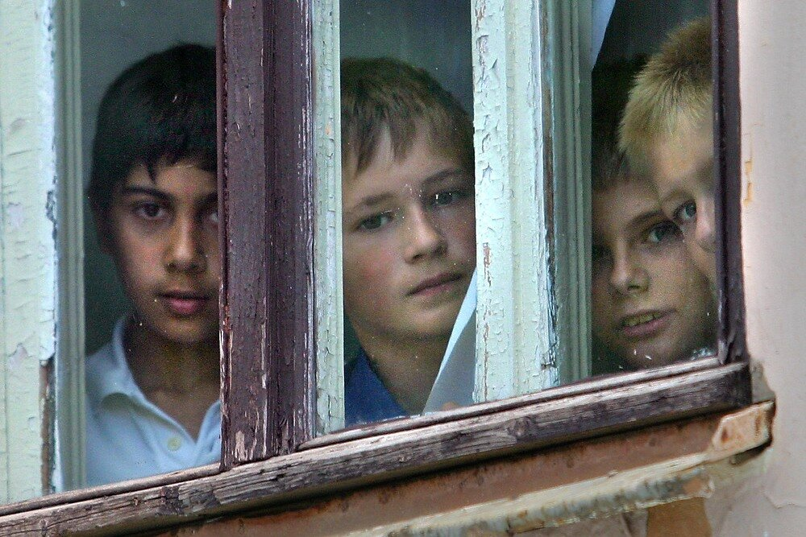
Численность детей-сирот в России сократилась за год на 6,6% и составила на начало 2021 года 406 тыс. Об этом в среду сообщила вице-премьер РФ Татьяна Голикова, выступая на Совете по вопросам попечительства в социальной сфере при правительстве РФ.
"По оперативным данным, на начало 2021 года численность детей-сирот и детей, оставшихся без попечения родителей, составила 406 128 человек. Почти 365 тыс. из них находились на воспитании в замещающих семьях", - сказала она.
Голикова отметила, что всего в России воспитывается 30,3 млн детей. "Численность сирот в государственном банке данных в среднем по России уменьшилась за 2020 год на 6,6%, при этом в 40 регионах динамика превысила среднюю", - добавила вице-премьер.
Также на 6% - до 37 тыс. - сократилась численность воспитанников в организациях для детей-сирот.
В ноябре 2020 года Голикова сообщала, что число детей-сирот в России за два года сократилось на 15%, до 42 тыс. Она отмечала, что почти 60% случаев, когда ребенок становится сиротой, связаны с лишением и ограничением родительских прав, только 24% - со смертью родителей.
https://www.pnp.ru/social/golikova-soobshhila-o-sokrashhenii-chisla-detey-sirot-v-rossii-v-2020-godu.html

Slide 4
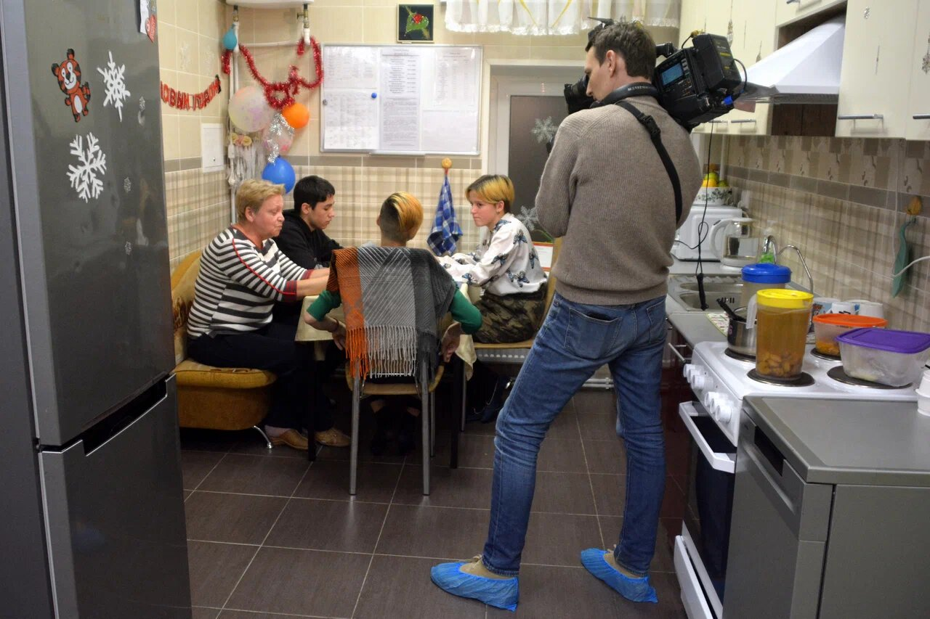
БЕЗ ПОПЕЧЕНИЯ РОДИТЕЛЕЙ В ПЕТЕРБУРГЕ ПРОЖИВАЮТ 1166 ДЕТЕЙ (октябрь 2021)
В Петербурге без попечения родителей проживают более тысячи детей-сирот. Об этом 9 октября сообщает пресс-служба Уполномоченного по правам ребенка в Петербурге.
Число находящихся без попечения родителей детей в Северной столице за год заметно уменьшилось. Так, если к сентябрю 2021 года в региональном государственном банке данных их числится 1166 сирот, то в прошлом году их было 1265.
В возрасте до одного года на попечение государства находится 31 младенец, столько же в городе детей от года до трех, от трех до семи — 111, от семи лет до десяти — 113, остальные возрастные группы в общей сложности составляют 880 детей.
https://neva.today/news/2021/10/9/172736

Slide 5
Проблема, решаемая в социально-педагогическом проекте «Успешность жизненной перспективы»
Проблема, на решение которой направлен социально-педагогический проект «Успешность жизненной перспективы» заключается в особенностях детей, воспитывающихся вне семьи.
Негативный социальный опыт воспитанников и выпускников Центра, вызванный потерей семьи.
Особенности индивидуального развития. Они отличаются от своих сверстников по основным социально-психологическим характеристикам:
- уровень и качество социализации,
- интеллектуальное, психическое, нравственно-этическое,
мировоззренческое развитие,
- недостаточность развития трудовых навыков, мотивации к
коллективному общественно значимому труду,
- неспособность осознать зависимость жизненной успешности
от личных знаний, умений, навыков, познавательно-творческого
потенциала, волевых и иных качеств личности.
Подростки в возрасте 14-17 лет не всегда адекватно оценивают свои способности и потенциал с целью профессиональной ориентации, выбора жизненного и профессионального пути, что в дальнейшем отрицательно сказывается на их успешности в трудовой, общественной и семейной жизни.

Slide 6
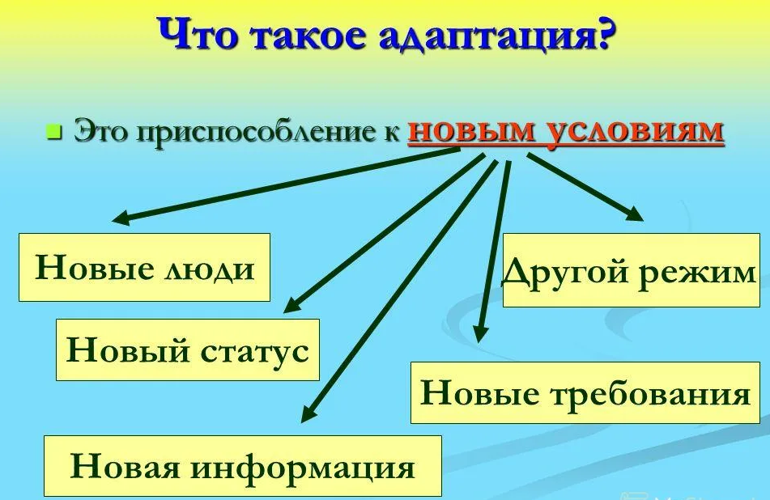
Актуальность социально-педагогического проекта
«Успешность жизненной перспективы»
Государство прикладывает все усилия, чтобы адаптация сирот в социальных учреждениях проходила безболезненно. При помощи педагогов они учатся активно взаимодействовать с окружающим миром, усваивать нормы и ценности общества.
Только 10% выходцев из детских домов способно самостоятельно адаптироваться к жизни среди людей.
Поэтому меры господдержки нацелены на повышение социализации детей сирот. Государство призвано защищать права несовершеннолетних граждан. Наиболее действенный инструмент – профилактика появления социальных сирот.
Источник: https://uristdo.ru/siroty-v-rossii-statistika-2020.html

Slide 7
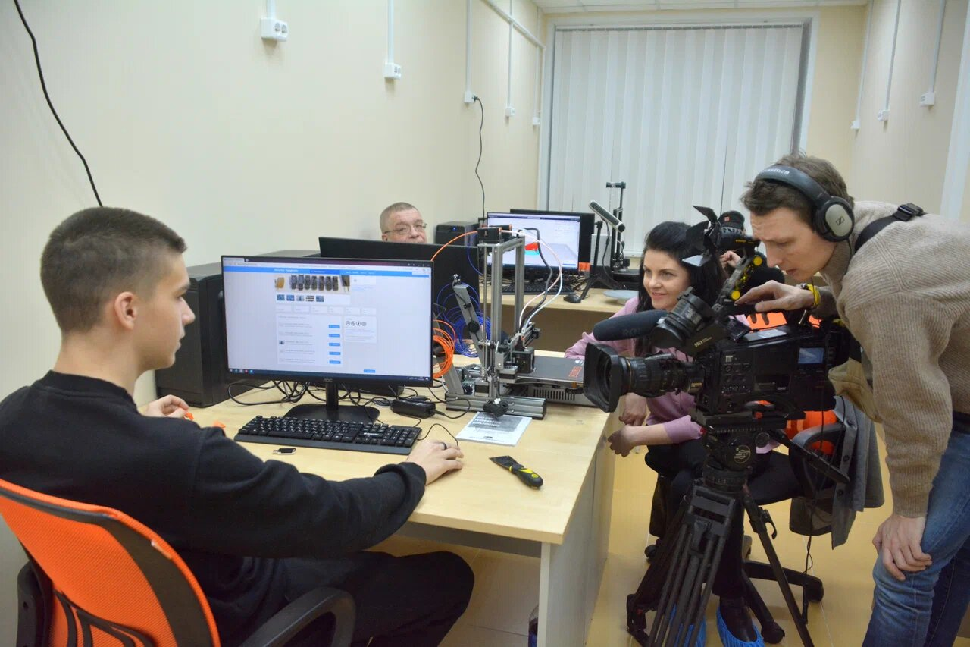
Новизна социально-педагогического проекта
«Успешность жизненной перспективы»
В Санкт-Петербурге действуют 14 Центров содействия семейному воспитанию.
В 2021 году ЦССВ № 3 открыто отделение профессионального обучения, в котором воспитанники могут освоить не менее 20 профессий по 4 направлениям:
Мода и дизайн;
Стиль и красота;
Проекты и модели;
Культура и сервис
В перспективе планируется создание модели своего дела (предприятия) в оптимальной организационно-правовой форме, позволяющей трудоустраивать выпускников, а также выпускать продукцию по заказам предприятий-шефов, других организаций и населения региона, а также - общественной организации по потребностям выпускников Центра с целью обмена опытом, взаимной поддержки, взаимодействия.

Slide 8
Основа социально-педагогического проекта -
МОДЕЛЬ РАЗНОУРОВНЕВОЙ СОЦИАЛИЗАЦИИ – ПРОГРАММИРУЕМОЕ РАЗВИТИЕ И ЖИЗНЕУСТРОЙСТВО

Slide 9
ИНДИВИДУАЛЬНАЯ ЖИЗНЕННАЯ ПЕРСПЕКТИВА КАК ПРОДУКТ ПРОЦЕССОВ РАЗВИТИЯ И ЖИЗНЕУСТРОЙСТВА
Индивидуальный план развития и жизнеустройства ребенка
Индивидуальная программа развития и жизнеустройства ребенка (ценностно-целевой компонент, программируемый результат, индивидуальный маршрут, ресурсы, средства, методы, технологии, профориентация и профессиональное обучение) + план мероприятий по реализации Программы

Slide 10

ЖИЗНЕННАЯ ПЕРСПЕКТИВА -
  это целостная картина будущего в сложной, противоречивой взаимосвязи программируемых и ожидаемых событий, от которых, по мнению индивида, зависит его социальная ценность и смысл жизни.
Жизненная перспективаа
Это совокупность обстоятельств и условий жизни,
которые при прочих равных условиях создают
человеку возможность для оптимального жизненного
продвижения.
В жизненной перспективе человека на каждом этапе жизни является актуальным вопрос о связи свойств личности
подростка или юноши с будущей профессией определяет
и удовлетворенность его учебой, и жизнью в целом
в настоящем, и перспективу становления его как
индивидуальности, и ретроспективу его как индивида,
свойства которого адресуются им в будущее.

Slide 11
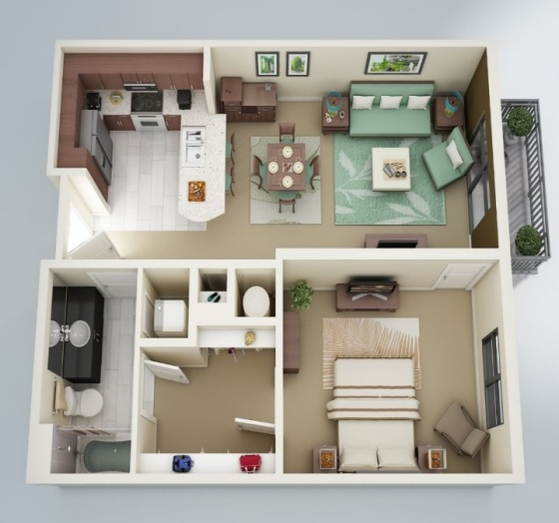

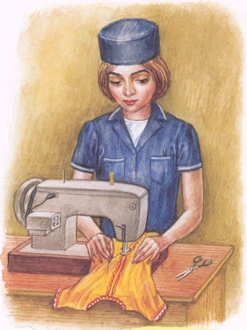

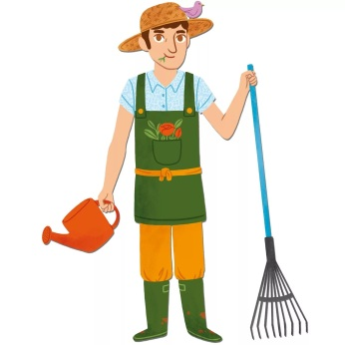
1 уровень СОЦИАЛИЗАЦИИ – социально-бытовой
Проживание в групповых «квартирах»
Воспитатель - «родители»
Формируемый содержанием деятельности «профессиональный спектр»

Slide 12


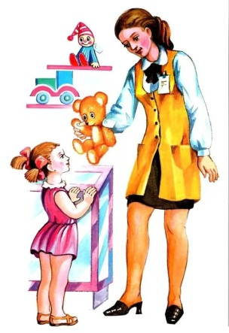
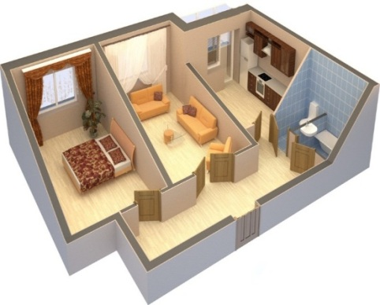

2 уровень социализации – КОММУНИКАТИВНО-ИДЕНТИФИЦИРУЮЩИЙ
Проживание в подгрупповых (однополых) «квартирах»
Воспитатель – наставник, друг
Формируемый содержанием деятельности «профессиональный спектр»

Slide 13


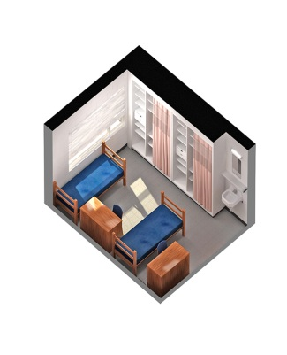
3 уровень социализации – УПРАВЛЯЕМАЯ ПРАКТИКА
Проживание в подгрупповых (однополых)
«коммунальных квартирах»
Воспитатель – куратор
Формируемый содержанием деятельности «профессиональный спектр»

Slide 14


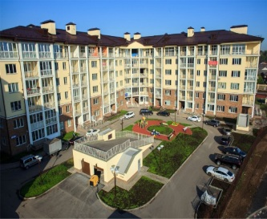
4 уровень социализации – САМОСТОЯТЕЛЬНАЯ ПРОБА
Проживание в «тренировочной» квартире в многоквартирном доме
Профессиональное образование, профессиональная проба
Воспитатель – консультант

Slide 15
ОТДЕЛЕНИЕ ПРОФЕССИОНАЛЬНОГО ОБУЧЕНИЯ НА БАЗЕ ЦССВ №3
Материально-техническое оснащение с учетом базовых возможностей (с участием спонсоров): сентябрь – декабрь 2021;
Дополнение перечня ОКВЭД: октябрь 2021;
Подготовка и оформление лицензионного пакета октябрь – декабрь 2021;
Лицензирование: декабрь 2021;
Открытие: 27декабря 2021 года

Slide 16
ОСНОВНЫЕ ОТЛИЧИЯ РЕАЛИЗУЕМОЙ ПРАКТИКИ ОТ традиционных практик СИСТЕМЫ ПРОФЕССИОНАЛЬНОГО ОБРАЗОВАНИЯ
1. Выбор на основе практической деятельности с участием представителей профессиональных сообществ;
2. Возможность предварительной пробы по разным направлениям;
3. Особенности структуры и содержания программ профессионального обучения (ориентация на инвариантную социально-педагогическую составляющую, вариативность периодов и продолжительности обучения);
4. Получение профессии(й) одновременно с получением основного общего образования;
5. Практика в организациях преподавателей, перспектива трудоустройства

Slide 17
ПРОФОРИЕНТАЦИЯ И ПРОФЕССИОАНЛЬНОЕ ОБУЧЕНИЕ (ЭТАПЫ)
Диагностика потенциала (здоровье, социальный опыт, мотивация)
Выбор спектра интересов (из представленных направлений)
Предварительная проба
Выбор профессии (в выбранном направлении)
Обучение по выбранной профессии
Практика
Трудоустройство

Slide 18
ЭТАПЫ РЕАЛИЗАЦИИ ПРОЕКТА
В 2022 году
Январь – февраль 2022 года: мастер-классы, выбор направления, выбор программы;
Март 2022 года: разработка, принятие и утверждение программ, комплектование групп, начало обучения;
Апрель – август или апрель – май и август – декабрь 2022 года: обучение, аттестация, выдача документа о профессиональном обучении с присвоением разряда

Slide 19
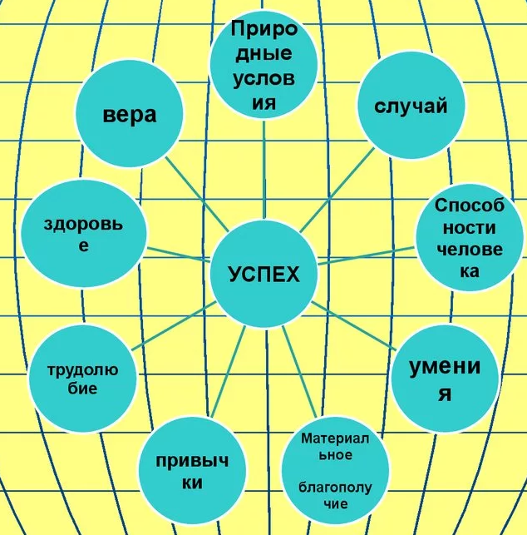
Задачи, решаемые проектом
1 Создание условий к планированию детьми личной перспективы, овладению профессиям.
2 Создание условий для становления личности, способной реализовать жизненную перспективу.
3 Овладение детьми навыками управления бизнесом и организации своего дела.

Slide 20

Функции проекта
Обеспечении адаптации воспитанников к условиям индивидуальной социально-педагогической среды на основе модели разноуровневой инклюзии, способствующей эффективному определению, построению, сопровождению и реализации индивидуальной жизненной перспективы;
Создании социально-педагогических условий для успешного нравственно-этического, чувственно-интеллектуального, социального становления детей, формирования личности, способной реализовать жизненную перспективу с опорой на творческий потенциал, волю, совесть, моральные нормы;
Открытие на базе учреждения отделения профессиональной подготовки, позволяющего воспитанниками овладеть профессиональными компетенциями по одной или нескольким профессиям из 20-25 предлагаемых на выбор;
Овладение детьми знаниями, умениями, навыками и алгоритмами поддержания профессионализма в течение жизни, включая управления индивидуальной и/или коллективной трудовой деятельностью, в том числе, открытия своего дела. Диагностика «стартовых» профессиональных возможностей и предпочтений через мастер-классы

Slide 21
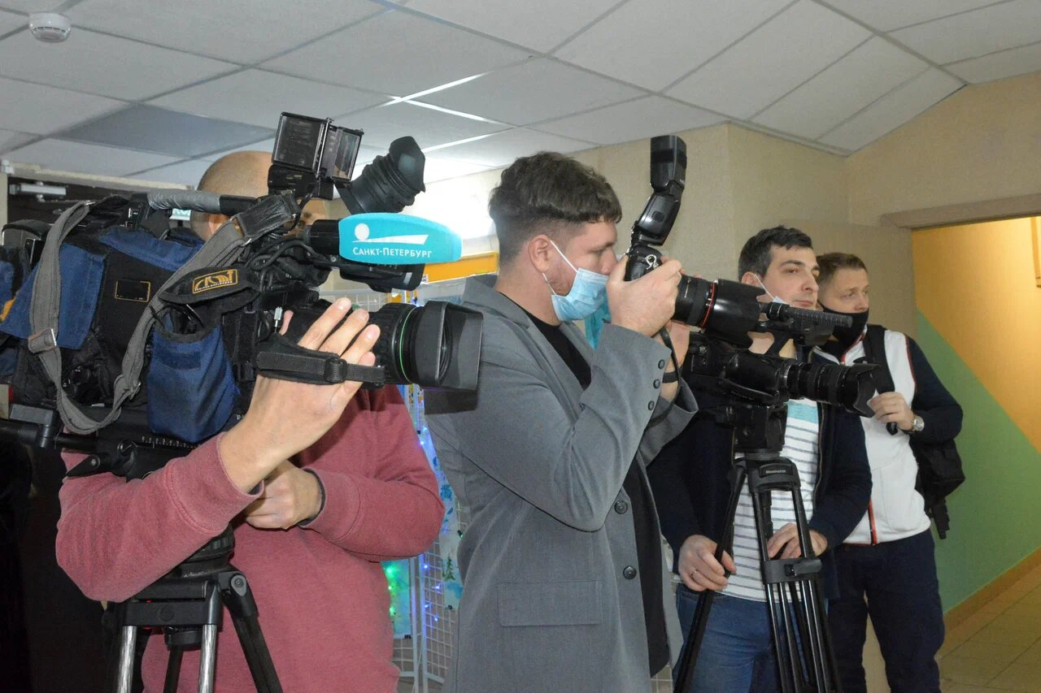
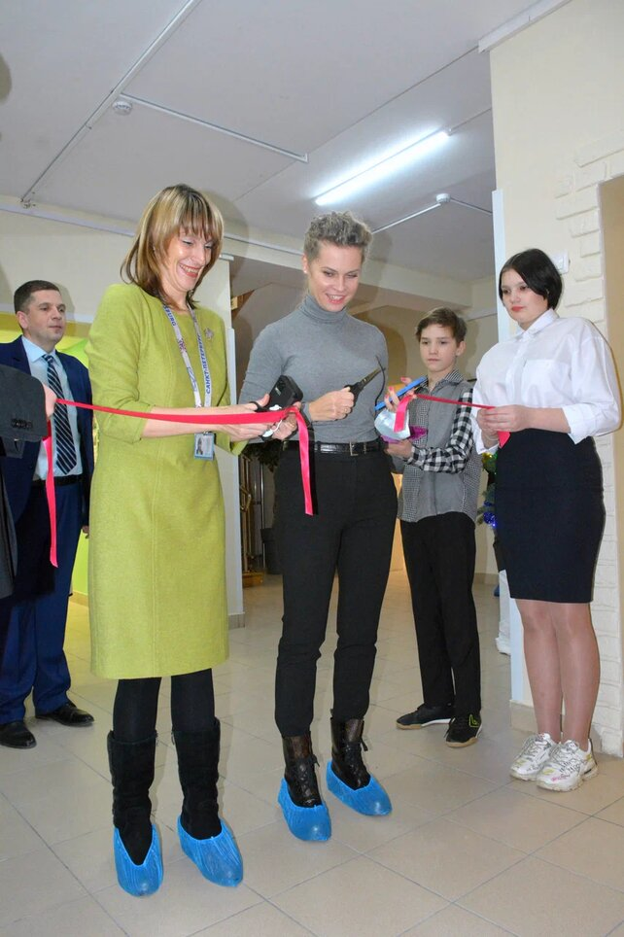
Торжественное открытие отделения
профессионального обучения 27 декабря 2021 года

Slide 22
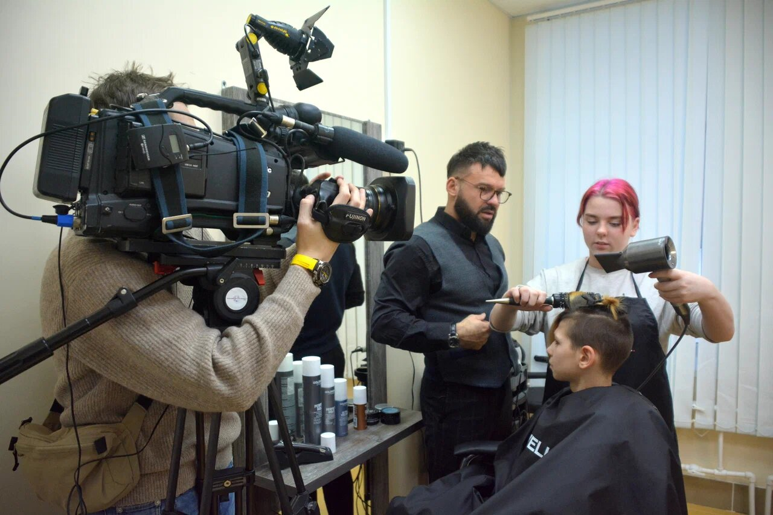
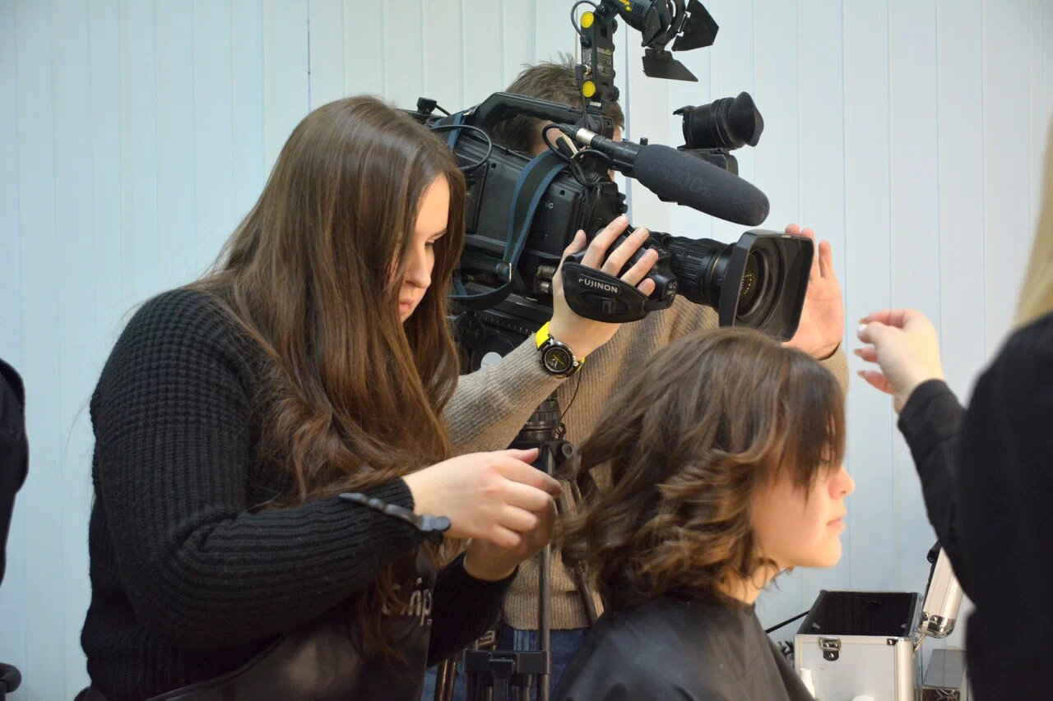
Мастер-класс в кабинете стиля и красоты
Воспитанники создают прически под руководством наставников

Slide 23
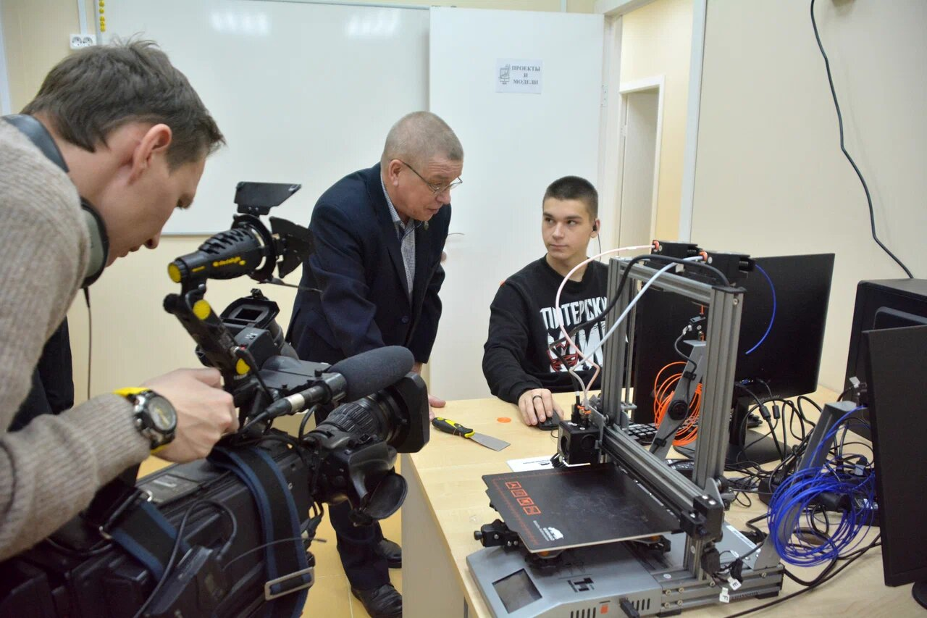
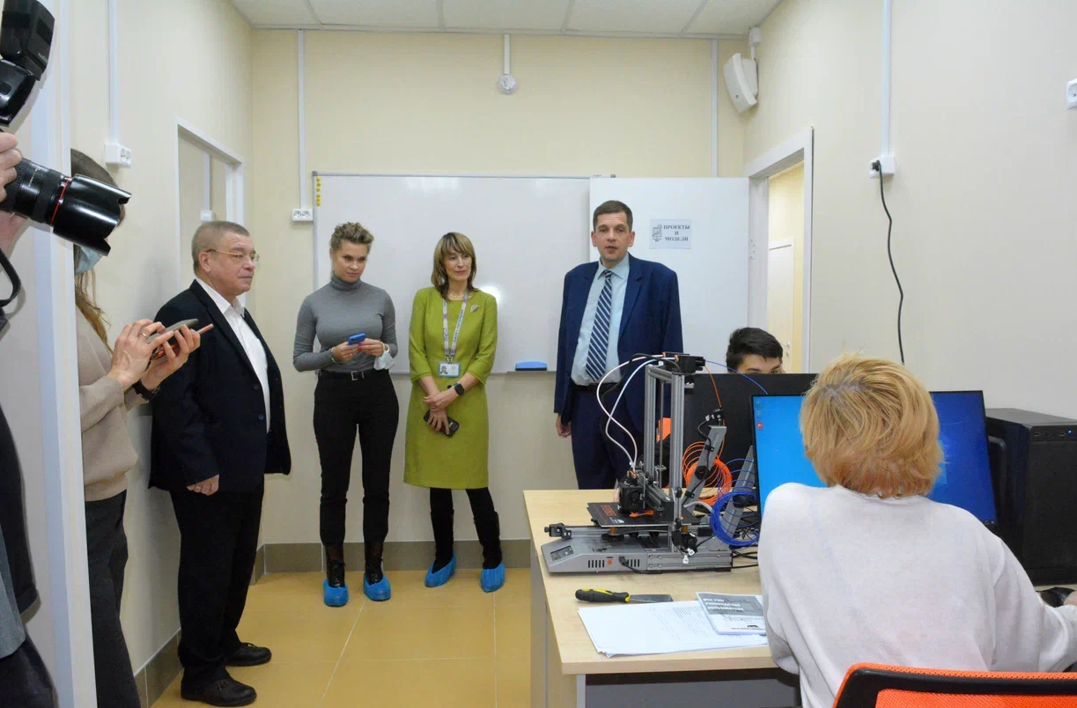
Моделирование и конструирование
Воспитанники за работой в классе компьютерного и 3-d моделирования

Slide 24
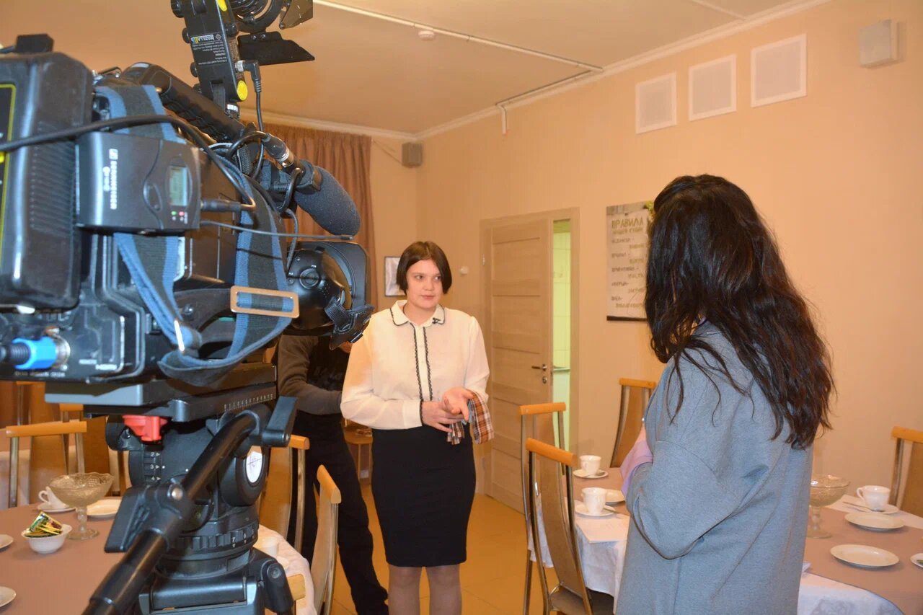
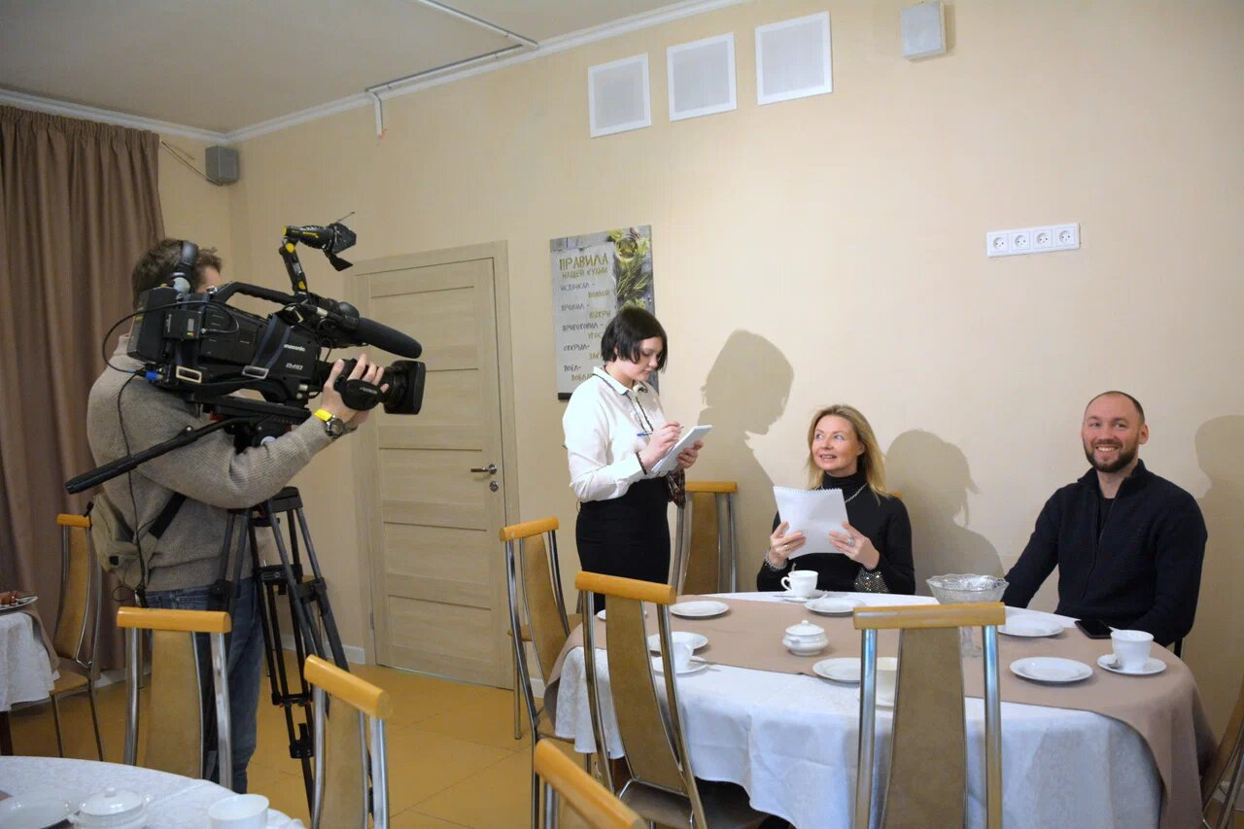
Телерепортаж из кафе
Инструктаж наставника и прием первого заказа в кафе

Slide 25
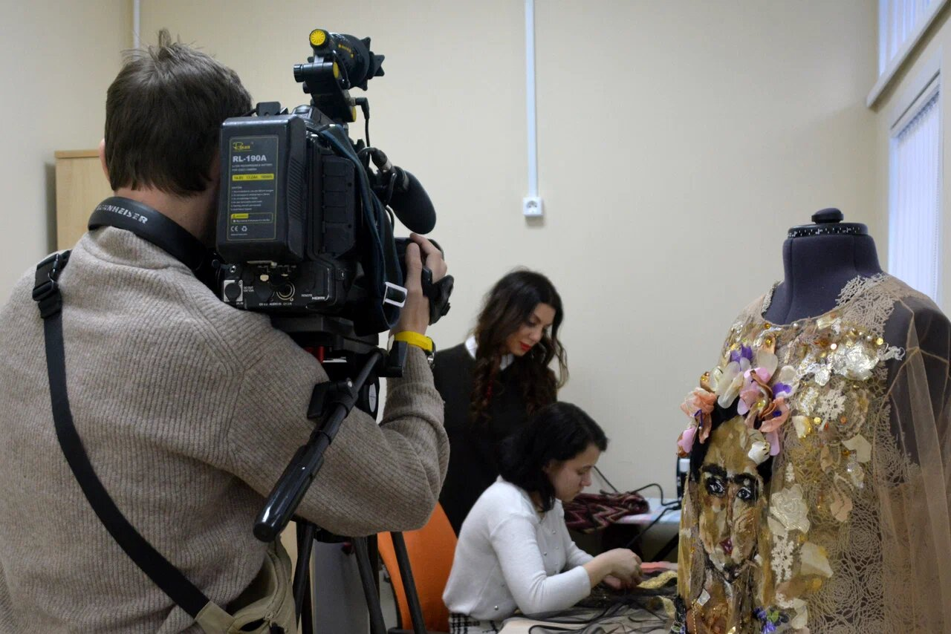
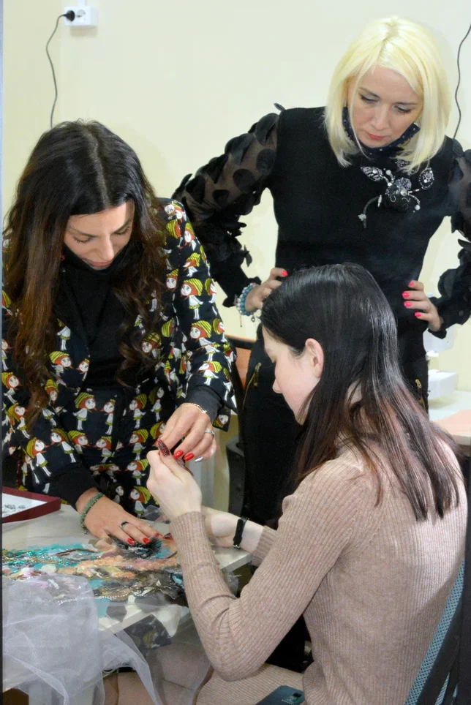
В швейной мастерской «Мода и красота»
Шить так, чтобы подчеркнуть достоинства и скрыть недостатки

Slide 26
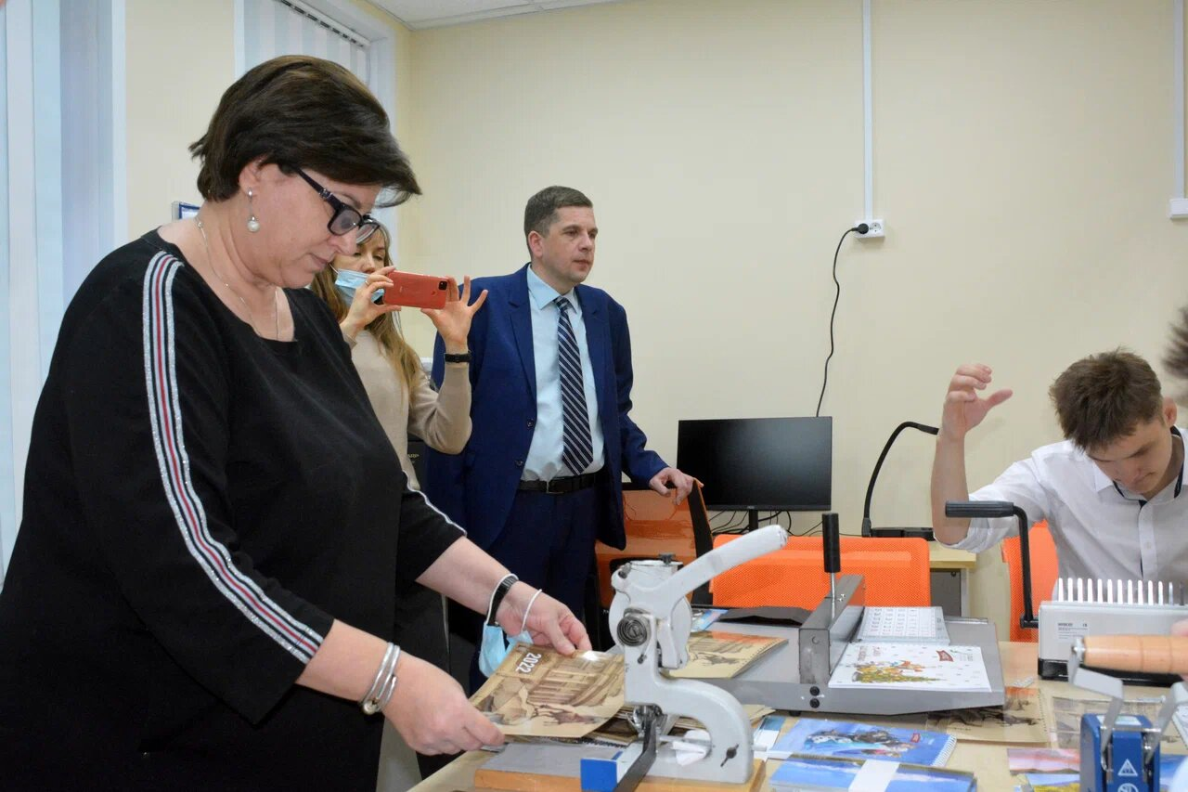
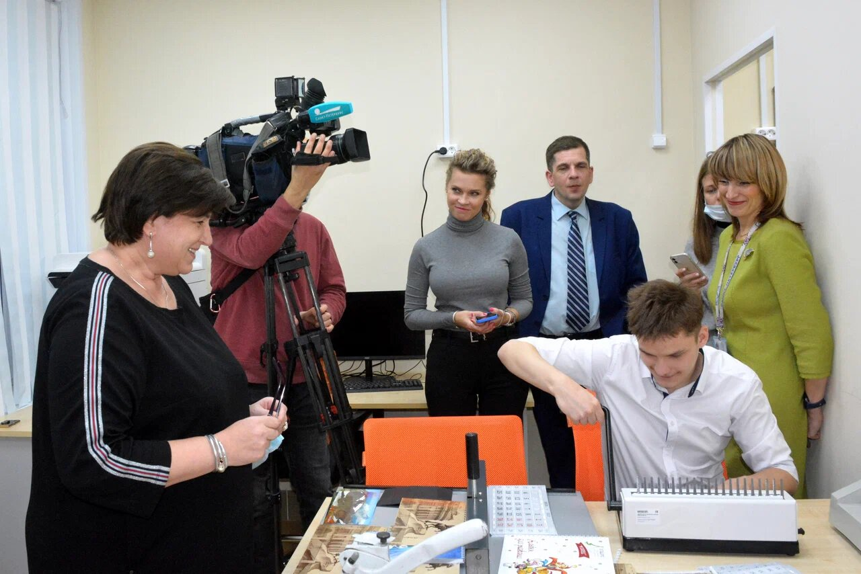
В минитипографии
Дело пошло: брошюровка первой книги!

Slide 27
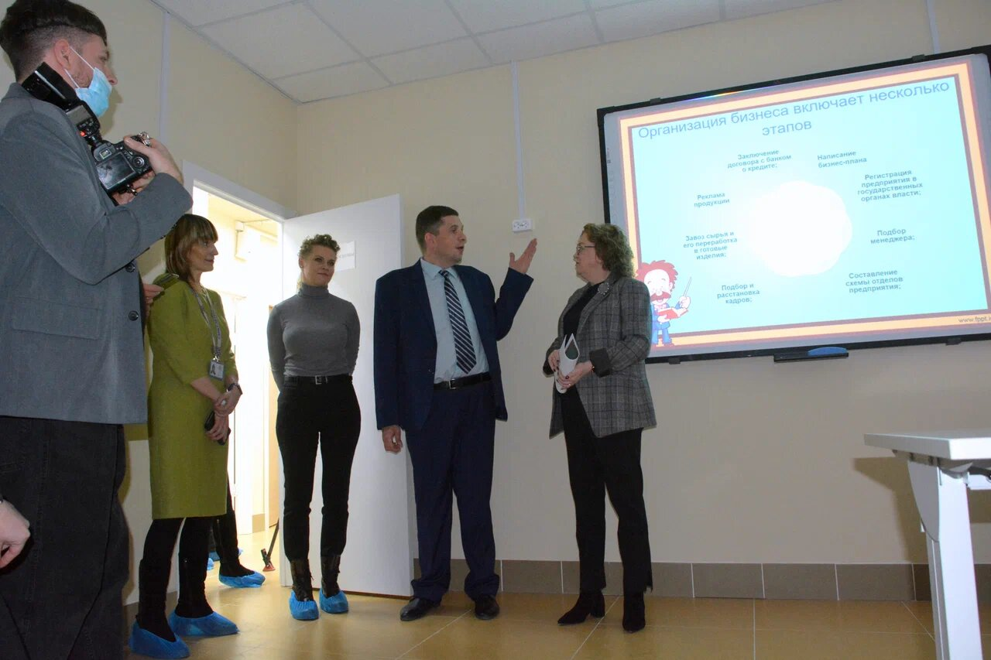
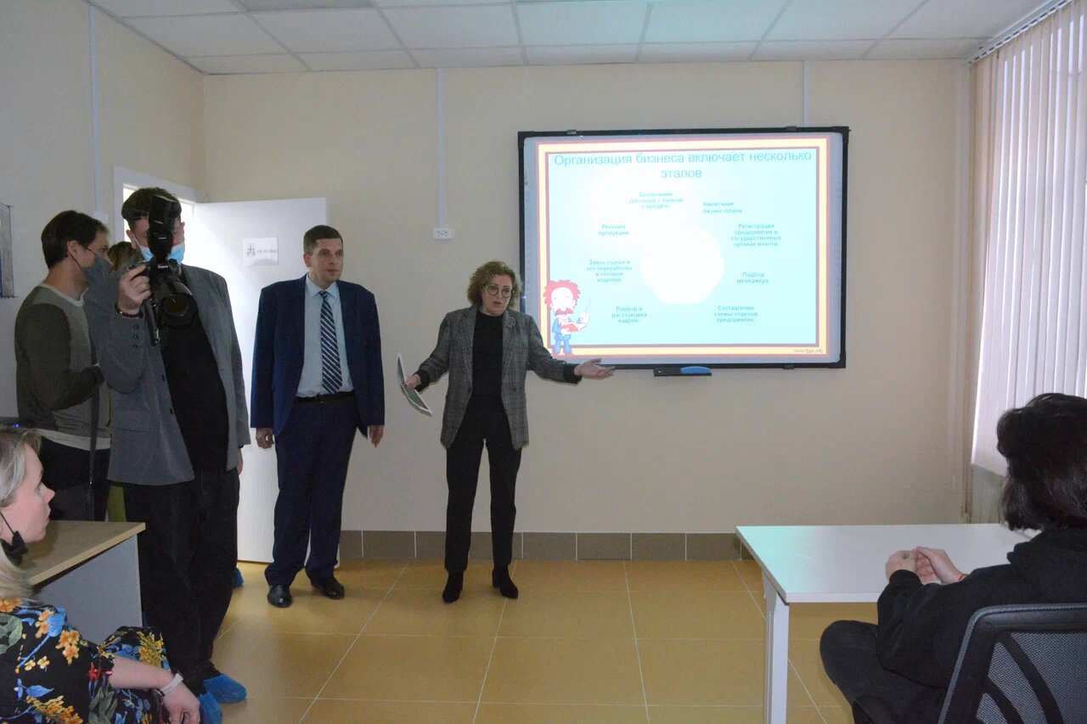
В классе «основы теории»
Как открыть свое дело и сделать его успешным

Slide 28
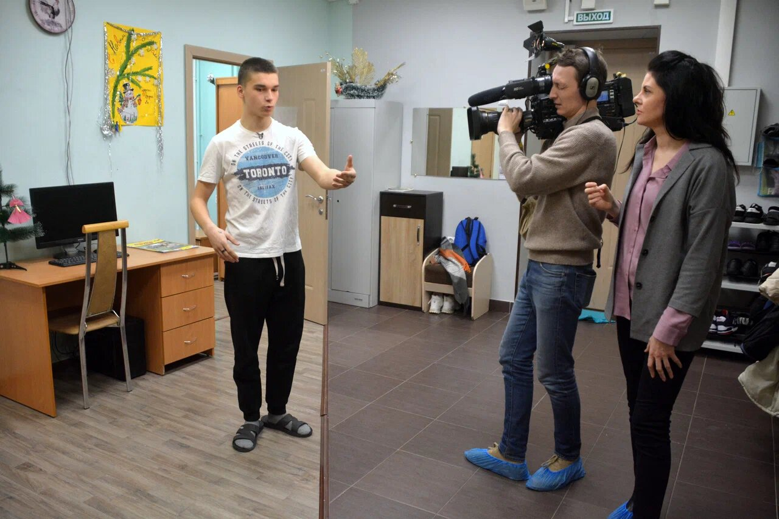
В квартире семейного типа
Учимся, готовим, общаемся, отдыхаем…

Slide 29
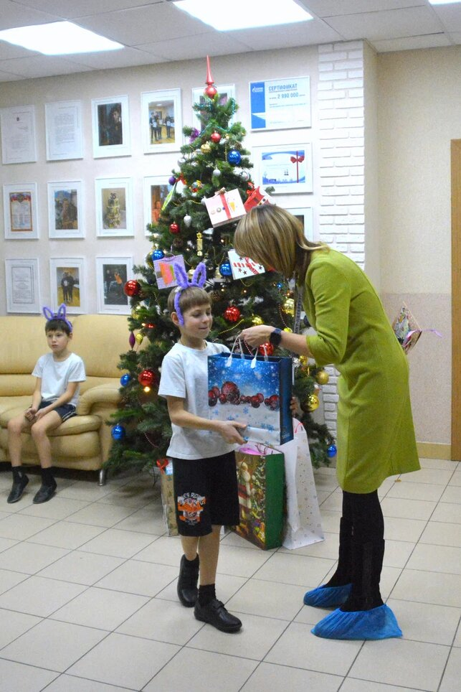
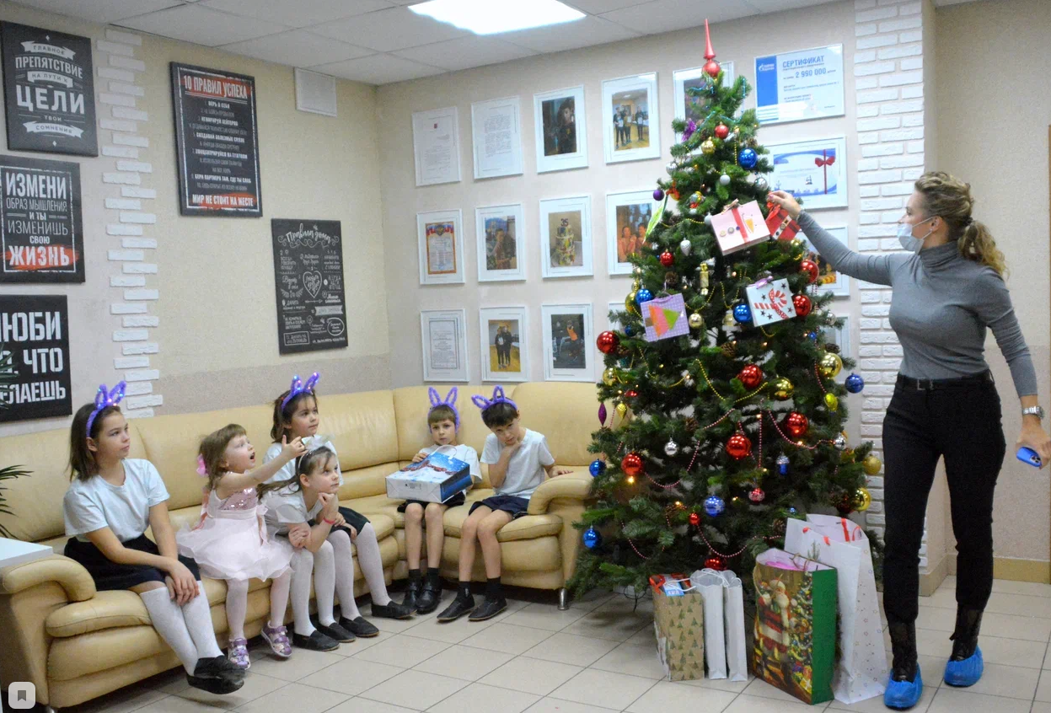
На празднике
Поздравления и подарки детям

Slide 30
Алгоритм создания социально-педагогического
проекта «Успешность жизненной перспективы»
Сбор информации, анализ, прогнозирование и мониторинг развития экономики, отраслей и предприятий в регионе и выявление перспективных профессий, в том числе на предприятиях, шефствующих над сиротскими учреждениями.
Диагностика, определение способностей и потенциала детей, воспитывающихся вне семьи, их мотивация к профессиональному, социальному, нравственно-этическому развитию.
Формирование личной жизненной перспективы и индивидуальной траектории профессионального развития.
Формирование целей, концепции и проекта отделения профориентации и профессионального обучения на базе Центра.
Организационное, кадровое, программное, техническое, финансовое обеспечение проекта отделения профориентации и его внедрение.
Формирование групп воспитанников, их профориентация и профессиональное обучение в отделении профессионального обучения.
Создание предприятия в оптимальной организационно-правовой форме, позволяющей выпускать продукцию по заказам предприятий-шефов, других организаций и населения региона.
Ресурсное обеспечение, поддержание и контроль текущей деятельности отделения профессионального обучения и практики «Успешная жизненная перспектива».
Оказание содействия в трудоустройстве выпускников на предприятиях-шефах или в колледжи и другие учебные заведения для продолжения образования.
Создание фонда (профсоюза) выпускников Центра и организация его деятельности

Slide 31

Проект создан и реализован при всесторонней поддержке:
Комитета по социальной политике
Санкт-Петербурга
и
ООО «Газпром переработка»

Slide 32
Дополнительные материалы в СМИИ
http://www.1tvspb.ru/event/Najti_professiyu_i_svoj_put_v_zhizni_/
https://www.spb.kp.ru/daily/28375/4525714/
https://spb.aif.ru/view/society/3890588?key=c49bf89a3c01a40c8533ac1636a3041e
https://rg.ru/2022/01/12/reg-szfo/v-peterburge-teper-mozhno-poluchit-professiiu-v-stenah-detdoma.html
https://topspb.tv/news/2021/12/27/novosti-peterburga-k-1800/ (фрагмент 8.47-10.05)

Slide 33
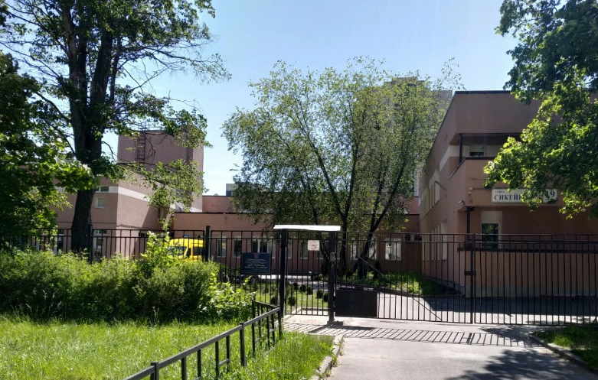
Контакты
Адрес: 194354, г. Санкт-Петербург, улица Сикейроса, дом 19, корпус 3, литера А
Телефон: 8 (812) 594-03-35, круглосуточный телефон 8(931) 377-0333
Email: info@centr3.spb.ru

